Slide 1

전송 계층(4계층)
너희들은 각자의 일에 집중하도록! 데이터가 잘 전달 됐는지,
그 과정이 효율적인지 판단하는 건 내가 다
알아서 한다!
응용 프로그램 계층 | 7
표현 계층 | 6
세션 계층 | 5
전송 계층 | 4
Q: 데이터 전달의 유효성과 효율성은 어떻게 판단하나요?
A: 주로 포트와 TCP 전송 프로토콜을 사용합니다.

Slide 2
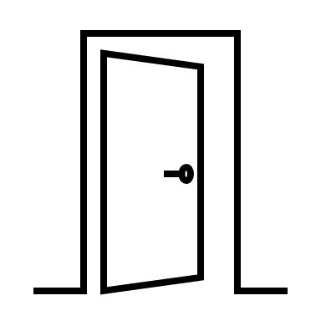



What is 포트?
응용프로그램 A
시스템에 도착한 후 패킷이 찾아갈
응용 프로그램으로 통하는 통로 번호
응용프로그램 B
응용 프로그램이 패킷을 식별할 때
사용하는 것
패킷
응용프로그램 C
0번~65,535번까지의 포트가 존재한다.
출발지와 목적지의 응용 프로그램별 포트 번호를 갖고 통신한다.
응용프로그램 D
0번부터 1,023번 포트는
‘잘 알려진 포트＇라고 한다. 그러나 보통 0번은 사용하지 않으며
1,023번 포트까지는 대부분
고유의 사용 용도가 있다.
응용프로그램 E
01001010101 | 출발지 포트 | 목적지 포트 | 출발지 IP | 목적지 IP | 출발지 MAC | 목적지 MAC
세션 계층까지의 패킷 정보
전송 계층의 패킷 정보
네트워크 계층의 패킷 정보
데이터 링크 계층의 패킷 정보
패킷의 구조

Slide 3
What is TCP?
3-way hand shaking
클라이언트
서버
Closed
Listen
통신이 끊긴 상태이다.
SYN Sent
SYN
클라이언트: 야, 서버. 전화 받아
STN Received
SYN + ACK
서버: 또 너냐? 이번엔 또 무슨 일이야…
Established
클라이언트: TCP 프로토콜을 한 번 따라해봤다. 협조해줘서 고맙다 서버야.
ACK
Established
TCP 연결 설정 과정

Slide 4
What is TCP?(2)
3-way hand shaking
클라이언트
서버
Established
Established
통신을 하는 중이므로 둘 모두 Established 상태이다.
Close Wait
클라이언트: 그럼 난 볼일 끝났으니까 끊는다.
FIN
Close Wait
ACK
서버: 하...그래.. 빨리 끊어라… 나도 끊는다.
(연결 종료)
FIN
Established
클라이언트: 그래~ 잘 자~ ^^
ACK
Established
TCP 연결 해제 과정

Slide 5

네트워크 보안
02 서비스 거부 공격
DoS와 DDoS

